Slide 1
Тема проєкту:
Модель Сонячної системи
Виконала Кравчук Іванна Василівна, здобувачка освіти Старунського ліцею Богородчанської селищної ради
Керівники: Середюк Ольга Іванівна, вчитель фізики Старунського ліцею Богородчанської селищної ради
Кравчук Марія Дмитрівна, викладач фізики ВСП ‘Надвірнянський фаховий коледж НТУ’

Slide 2
Мета: вивчити будову Сонячної системи.
Завдання: виготовити модель
Сонячної системи яка враховує пропорції між відстанями до різних планет та пропорції між розмірами планет і Сонця.

Slide 3
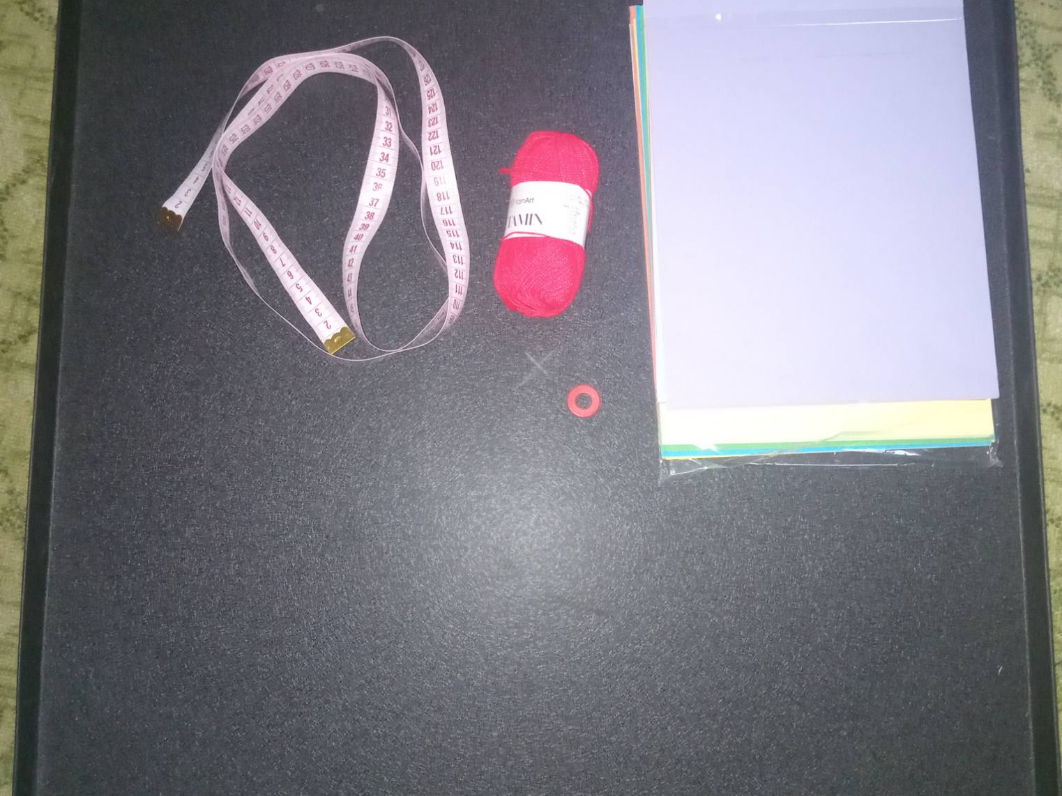
Елементи нашої планетної системи розмістила на чорній блясі, яка символізує космічний простір. Радіуси орбіт показала червоною ниткою.

Slide 4
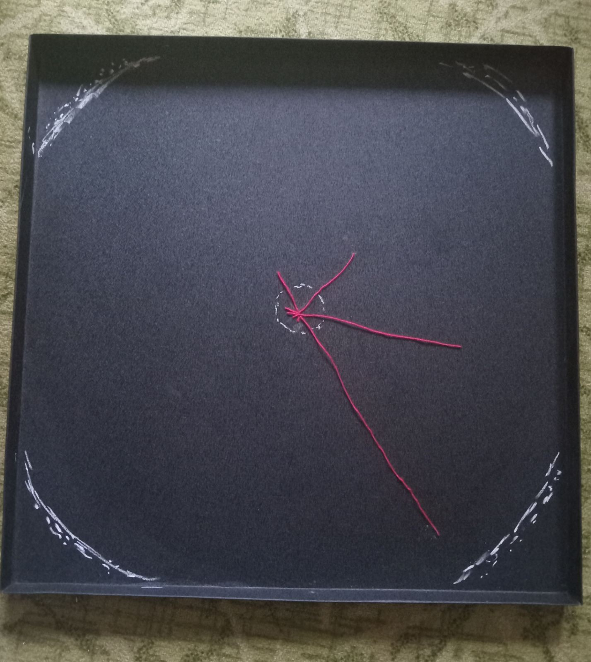
Я обрала такий масштаб 1см = 1 а.о. Тоді відстані від Сонця до Меркурію приблизно 4мм, до Венери 7 мм, до Марса 1,5 см, до Юпітера 5,2 см, до Сатурна 9,5 см, до Урана 19 см, до Нептуна 30 см.
Пояс астероїдів і пояс Койпера намалювала крейдою.

Slide 5
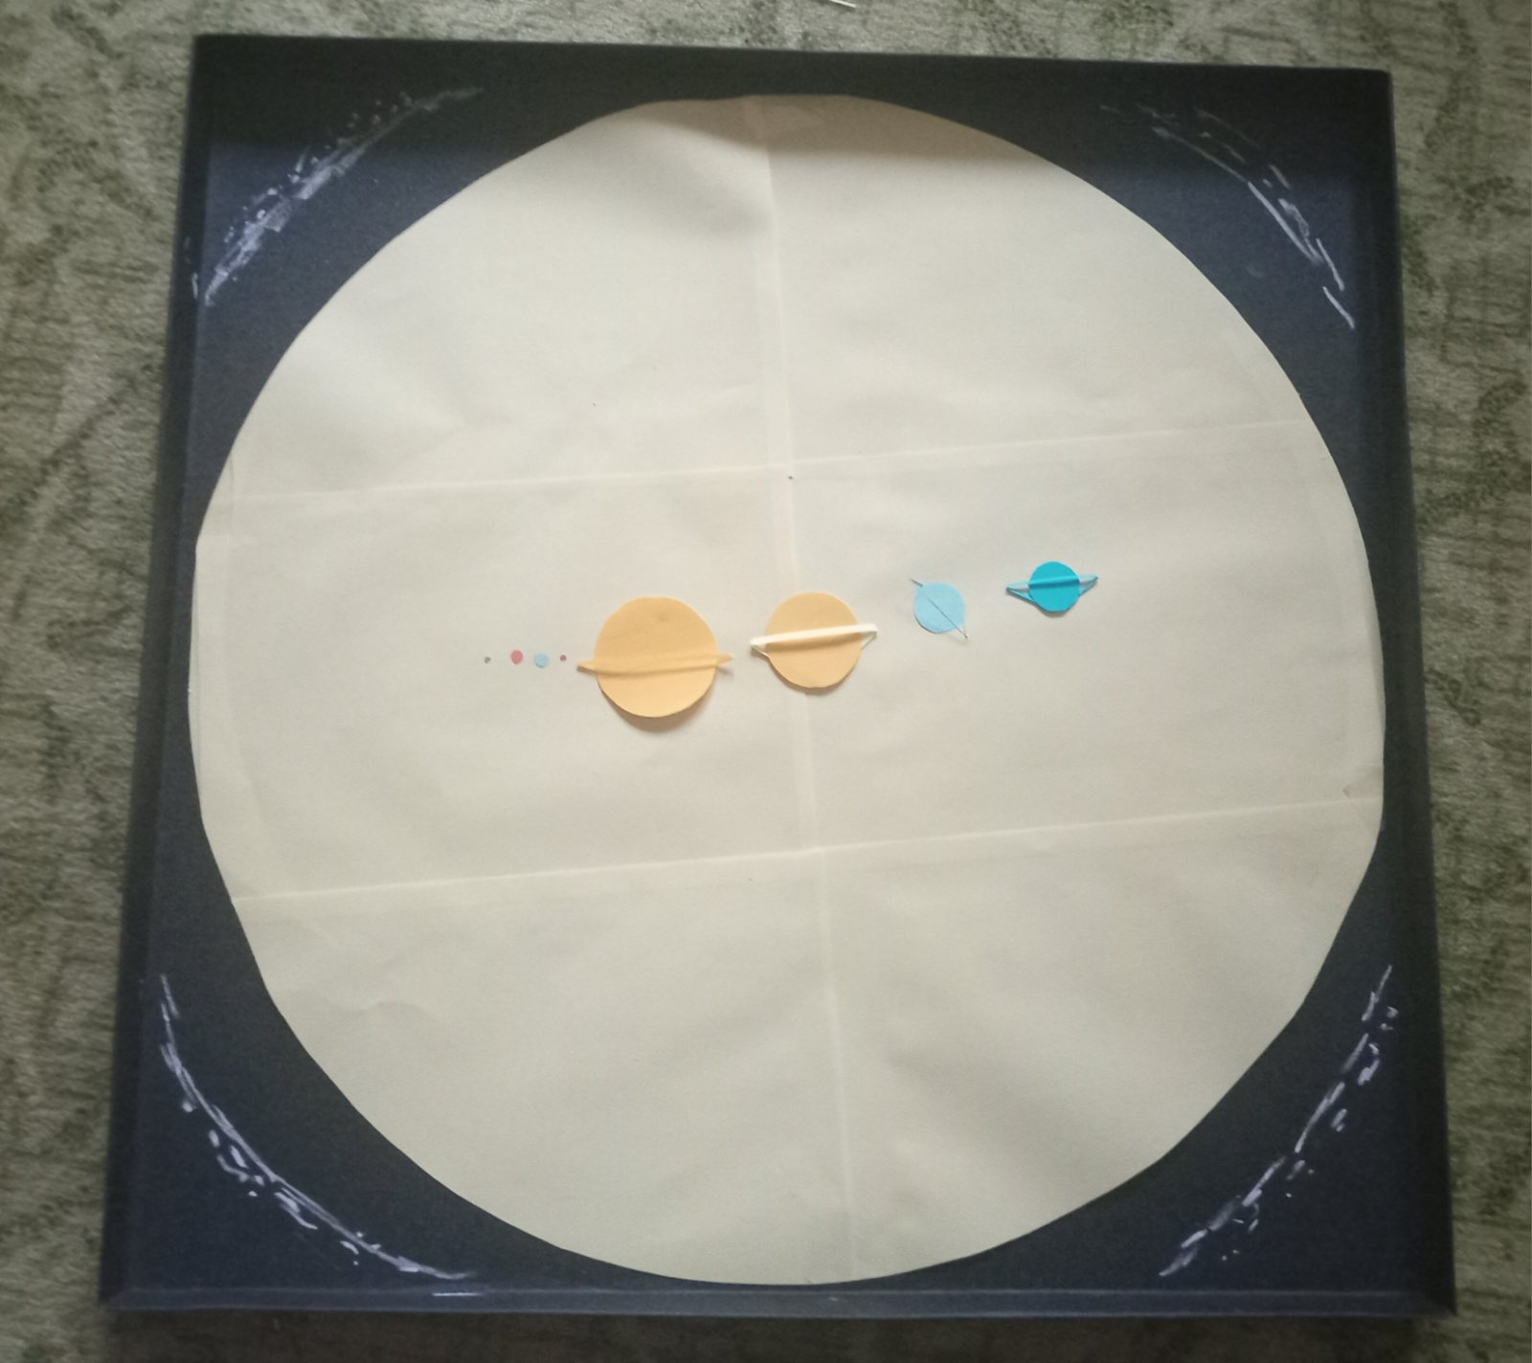
Щоб показати відносні розміри планет і Сонця, я обрала такий масштаб: якщо радіус Сонця 30 см, то радіус Землі приблизно 2,7мм, Венери 2,6 мм, Марса 1,4 мм, Меркурія 1мм, Урана 11 мм, Нептуна 10 мм, Свтурна 26мм, Юпітера 30мм.

Slide 6
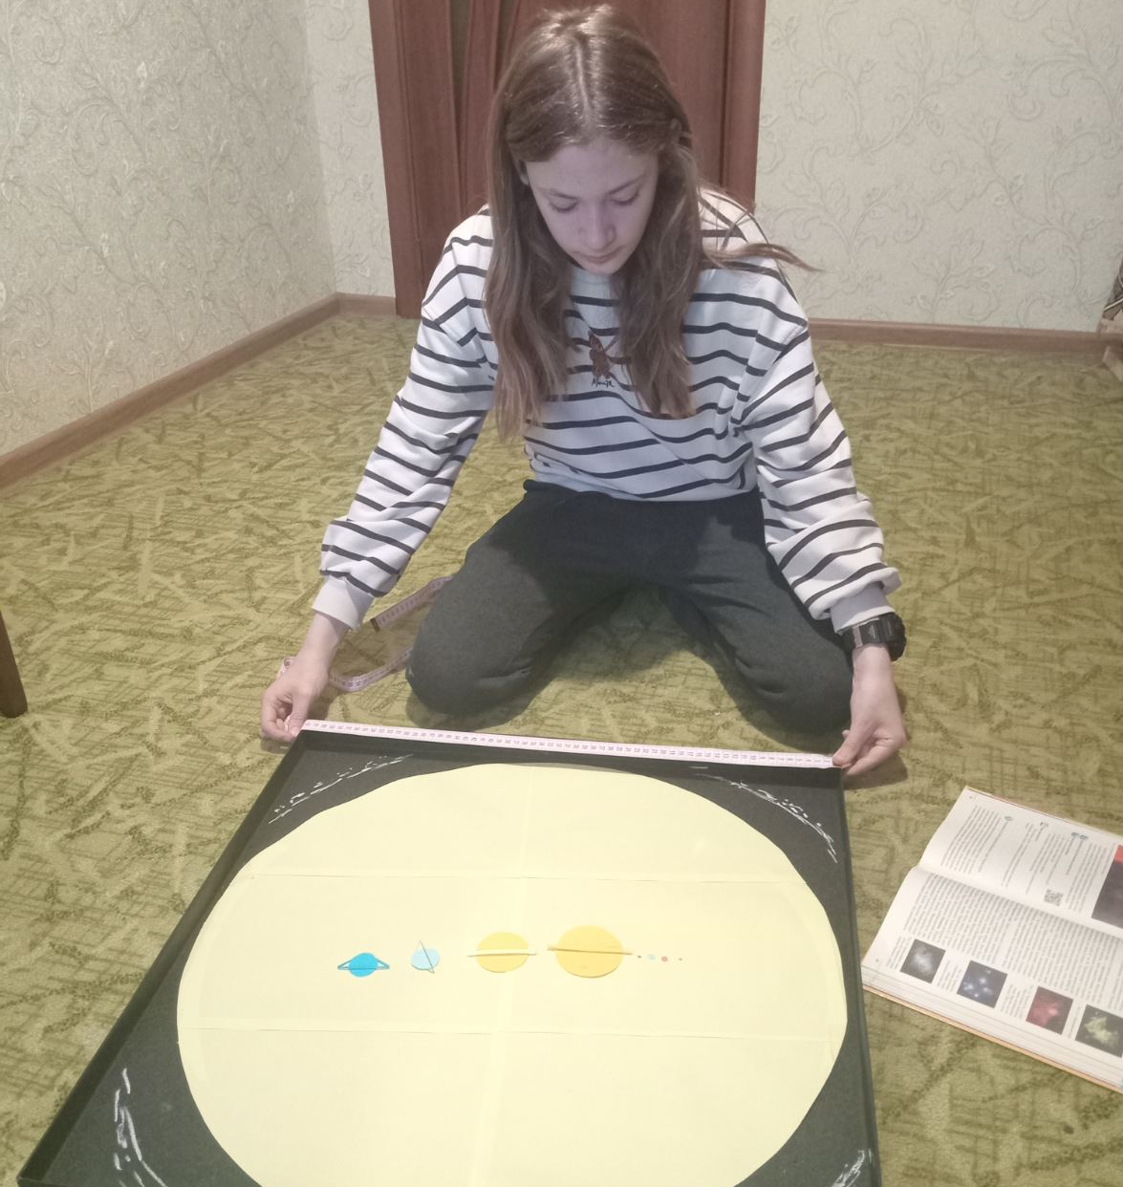
Висновок: виготовила модель, яка демонструє будову Сонячної системи та відносні розміри планет і Сонця.
Подяка татові за підготовлену форму для моделі.

Slide 7
Використана література:
1. Пришляк М. П. Астрономія (рівень стандарту, за навчальною програмою авторського колективу під керівництвом Яцківа Я. С.): підруч. для 11 кл. закл. загал. серед. освіти/М.П. Пришляк. – Харків: Вид-во ‘Ранок’, 2019. – 144 с. : іл.
2. https://uk.wikipedia.org/wiki/%D0%9C%D1%96%D1%81%D1%8F%D1%86%D1%8C(%D1%81%D1%83%D0%BF%D1%83%D1%82%D0%BD%D0%B8%D0%BA)

Slide 8
Дякую за увагу!

